Slide 1
Jornalismo e Descronicidade em Han

Slide 3
Eixo espaço-tempo
Giddens: “As consequências da modernidade” – Introdução / “Modernidade, tempo e espaço”.
“O tempo ainda estava conectado com o espaço (e o lugar) até que a uniformidade de mensuração do tempo pelo relógio mecânico correspondeu à uniformidade na organização social do tempo.” (p. 21)

Slide 4
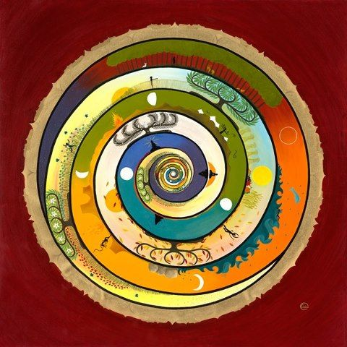
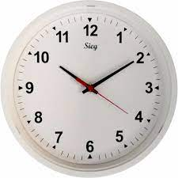
Contemporaneidade: descronicidade / atomização / tempo sem espaço / de-temporalization.
Pré-modernidade: O tempo como ele é? Ciclos. Resgate da boa ancestralidade. (Sidarta Ribeiro)
Modernidade: uniformização do tempo / início da desvinculação do eixo tempo-espaço.

Slide 5
Jornalismo, tempo-espaço
Groth , características de um jornal (2011)
Periodicidade (demanda social: pertencimento);
Atualidade (tempo “presente”?);
Universalidade (o que é “universal”? Colonial x decolonial);
Publicidade (necessidade de atingir o leitor onde ele está; existe “onde”?)
Para concluir:
Um tempo sem intervalos nem duração dificulta que o jornalismo cumpra sua função como forma social de conhecimento.

Slide 6
AUGÉ, Marc. Não-lugares: introdução a uma antropologia da supermodernidade. Campinas, SP: Papirus, 2012
HAN, Byung-Chul. The scent of time: A philospohical essay on the art of lingering. Malden: Polity, 2017b.
GIDDENS, Anthony. As consequências da modernidade. São Paulo: Editora Unesp, 1991.
GROTH, Otto. O poder cultural desconhecido: fundamentos da ciência dos jornais. Petrópolis: Vozes, 2011.

